Slide 1

LAPORAN TUGAS MATA KULIAH
PEMROGRAMAN PERANGKAT BERGERAK
APLIKASI PENGADUAN
FASILITAS KAMPUS
Aplikasi Mobile Berbasis Client-Server untuk Pelaporan Keluhan Fasilitas Kampus
PROGRAM STUDI TEKNIK INFORMATIKA • FAKULTAS SAINS DAN TEKNOLOGI
UNIVERSITAS MUHAMMADIYAH BANDUNG • 2026

Slide 2
Anggota Kelompok
1
Syamil Imaddudin Sinan Erhaff
240102125
2
Naufal Hafizh Wahdiyat
240102090
3
Adithya Putra Pangestu CW
240102003
4
Ahmad Ikhwal Fauzan
240102010
Program Studi Teknik Informatika — Fakultas Sains Dan Teknologi
Aplikasi Pengaduan Fasilitas Kampus — Pemrograman Perangkat Bergerak
2

Slide 3
1
Topik
"Perancangan dan Pembangunan Aplikasi Pengaduan Fasilitas
Kampus Berbasis Mobile dengan Arsitektur Client-Server"
Nama Aplikasi
Pengaduan Kampus
Platform
Android (Mobile) — dibangun dengan Flutter
Arsitektur
Client-Server (3-Tier Architecture)
Teknologi
Flutter (client), Node.js + Express (server), MySQL (database)
Pengguna
Mahasiswa (pelapor) & Admin (pengelola)
Aplikasi Pengaduan Fasilitas Kampus — Pemrograman Perangkat Bergerak
3

Slide 4
2
Latar Belakang
● Fasilitas kampus yang layak sangat penting untuk menunjang kegiatan belajar mengajar.
● Kerusakan fasilitas (lampu mati, AC, kebersihan, keamanan) sering terjadi dan mengganggu kenyamanan.
● Pelaporan konvensional (lisan, buku, chat) rentan hilang dan tanpa rekam jejak yang jelas.
● Tidak ada data terpusat untuk memantau & mengevaluasi penanganan keluhan.
● Hampir semua mahasiswa memiliki smartphone → aplikasi mobile jadi solusi efektif.
● Dibutuhkan sistem pelaporan digital yang cepat, terdokumentasi, dan terpantau statusnya.
Aplikasi Pengaduan Fasilitas Kampus — Pemrograman Perangkat Bergerak
4

Slide 5
3
Rumusan Masalah
● Bagaimana merancang aplikasi mobile yang memudahkan mahasiswa melaporkan keluhan fasilitas secara cepat & terdokumentasi?
● Bagaimana menerapkan arsitektur client-server agar aplikasi mobile dapat berkomunikasi dengan server?
● Bagaimana merancang autentikasi & hak akses yang membedakan peran mahasiswa dan admin?
● Bagaimana membangun mekanisme pelaporan berfoto dengan penelusuran status (Menunggu, Diproses, Selesai)?
● Bagaimana merancang basis data & API yang menyimpan data laporan secara terpusat dan terstruktur?
Aplikasi Pengaduan Fasilitas Kampus — Pemrograman Perangkat Bergerak
5

Slide 6
4
Tujuan
● Tujuan Umum:
  – Membangun aplikasi mobile layanan pengaduan fasilitas kampus sebagai solusi digital.
  – Menerapkan arsitektur client-server (REST API) sehingga data tersimpan terpusat.
  – Menyediakan autentikasi (JWT) & pembedaan peran mahasiswa dan admin.
● Tujuan Khusus:
  – Memfasilitasi pelaporan berbasis bukti (kategori, lokasi, deskripsi, foto).
  – Menyediakan penelusuran status laporan secara transparan bagi pelapor.
  – Memenuhi tugas mata kuliah sebagai implementasi konsep koneksi server–client.
Aplikasi Pengaduan Fasilitas Kampus — Pemrograman Perangkat Bergerak
6

Slide 7
5
Metode — Waterfall
1. Analisis
2. Perancangan
3. Implementasi
4. Pengujian
5. Pemeliharaan
Kebutuhan pengguna & fitur
Arsitektur, ERD, mockup UI
Backend, DB, aplikasi Flutter
Uji API & alur aplikasi
Perbaikan & dokumentasi
Teknologi yang Digunakan
Mobile (Client)
Server (Backend)
Basis Data
Autentikasi
Upload File
Pengujian API
Flutter (Dart)
Node.js + Express
MySQL / MariaDB
JWT + Bcrypt
Multer
cURL / Postman
Aplikasi Pengaduan Fasilitas Kampus — Pemrograman Perangkat Bergerak
7

Slide 8
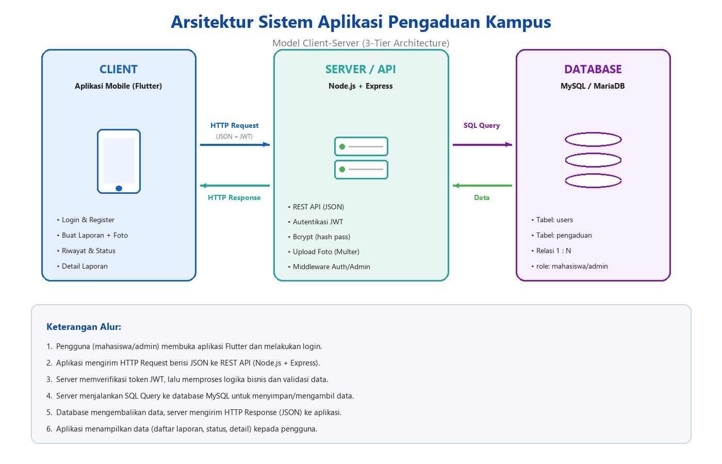
6
Arsitektur Sistem
Client-Server dengan pola 3-Tier Architecture
Aplikasi Pengaduan Fasilitas Kampus — Pemrograman Perangkat Bergerak
8

Slide 9
6
Arsitektur Sistem — Rancangan Database
users
pengaduan
id
INT (PK)
id
INT (PK)
nama
VARCHAR(100)
user_id
INT (FK)
email
VARCHAR(100)
judul
VARCHAR(150)
password
VARCHAR(255)
1 ──< N
kategori
VARCHAR(50)
role
ENUM
lokasi
VARCHAR(150)
nim
VARCHAR(20)
deskripsi
TEXT
created_at
TIMESTAMP
foto
VARCHAR(255)
status
ENUM
created_at
TIMESTAMP
Relasi: 1 user (mahasiswa) dapat membuat banyak laporan; setiap laporan dimiliki 1 user.
Aplikasi Pengaduan Fasilitas Kampus — Pemrograman Perangkat Bergerak
9

Slide 10
7
Rencana Pelaksanaan
Minggu 1
Analisis kebutuhan & studi pustaka
Minggu 2
Perancangan sistem (arsitektur, ERD, mockup)
Minggu 3
Pembangunan Backend & Database (REST API)
Minggu 4
Pembangunan aplikasi mobile (Flutter)
Minggu 5
Integrasi & pengujian end-to-end
Minggu 6
Penyempurnaan & dokumentasi tugas
Aplikasi Pengaduan Fasilitas Kampus — Pemrograman Perangkat Bergerak
10

Slide 11
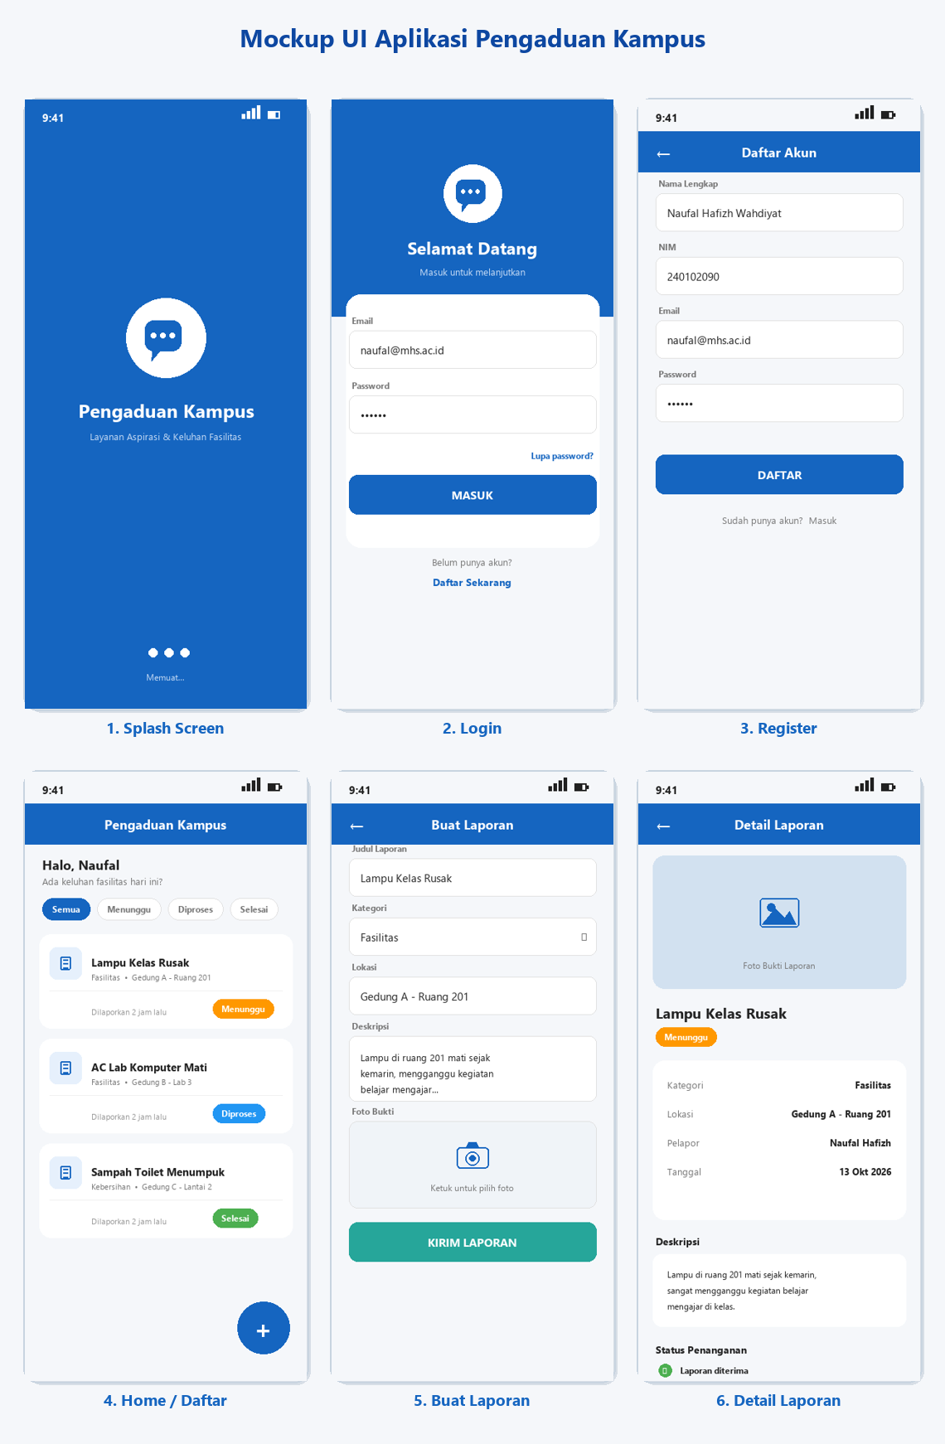
8
Mockup UI Mobile
Aplikasi Pengaduan Fasilitas Kampus — Pemrograman Perangkat Bergerak
11

Slide 12
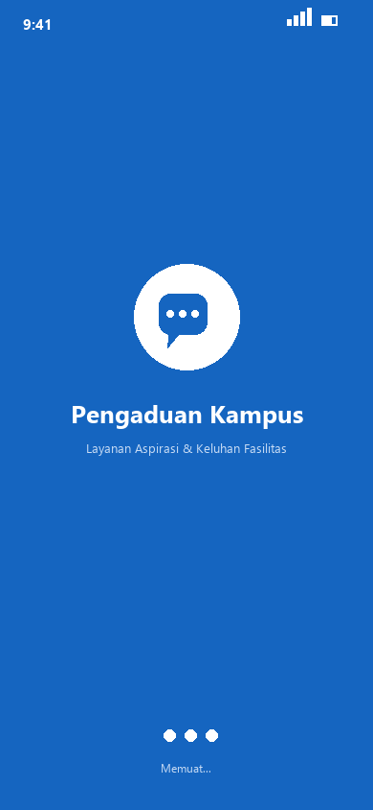
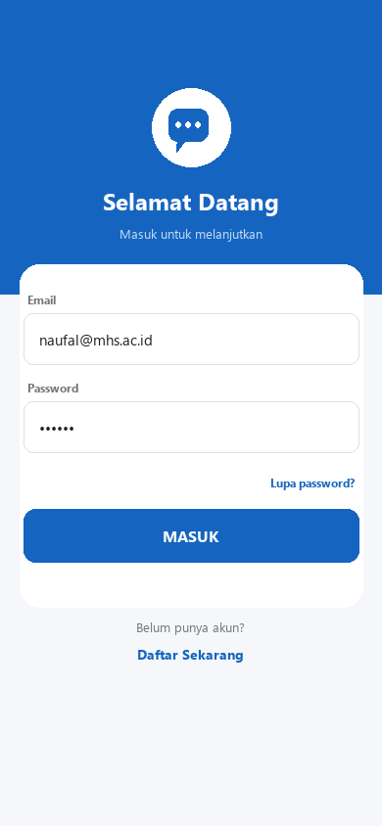
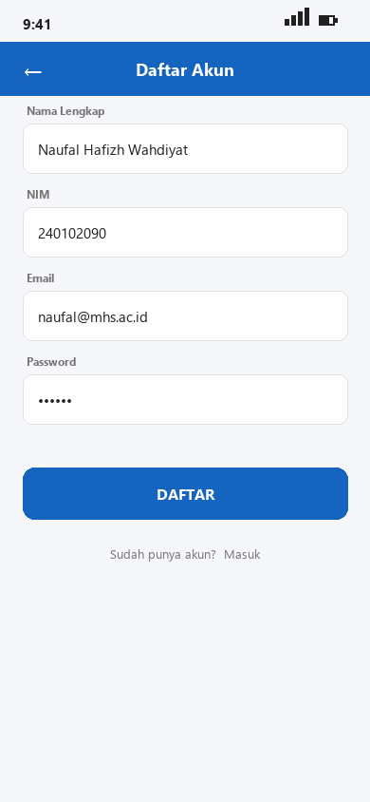
8
Mockup UI Mobile
Splash Screen
Login
Register
Aplikasi Pengaduan Fasilitas Kampus — Pemrograman Perangkat Bergerak
12

Slide 13
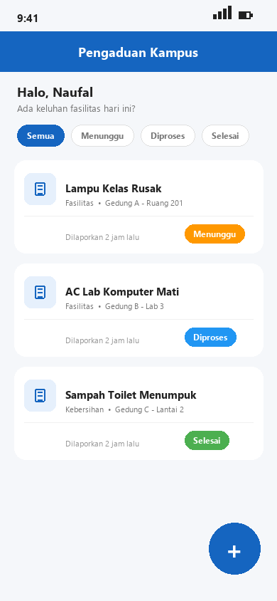
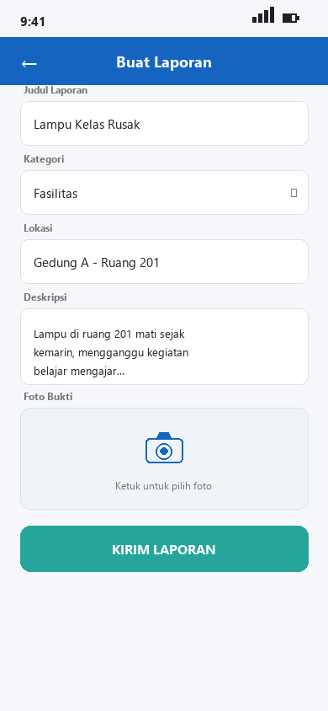
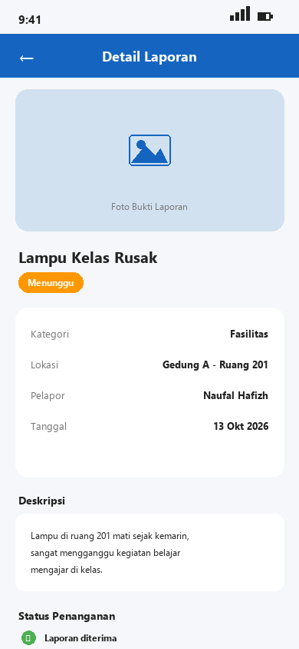
8
Mockup UI Mobile
Home / Daftar Laporan
Buat Laporan
Detail Laporan
Aplikasi Pengaduan Fasilitas Kampus — Pemrograman Perangkat Bergerak
13

Slide 14
TERIMA KASIH
Aplikasi Pengaduan Fasilitas Kampus
Universitas Muhammadiyah Bandung — 2026

